Slide 1
2018. 05.
프라이봇

Slide 2
목 차
단계 II : ABOT 조립하고 구동하기
소개. neo-ABOT 조립하기
II-1. ABOT 기본 동작 및 촉각 센서 주행하기
II-2. 포토트랜지스터 광 수신센서 주행하기
II-3. 적외선 송신/수신 센서 자율주행
- 적외선 송신/수신 센서로 주행하기
- ABOT 경계지역 지키기(낭떠러지 감지하기)
- 전방 ABOT 추적하기

Slide 3
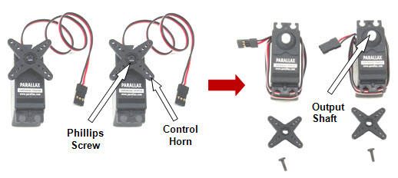
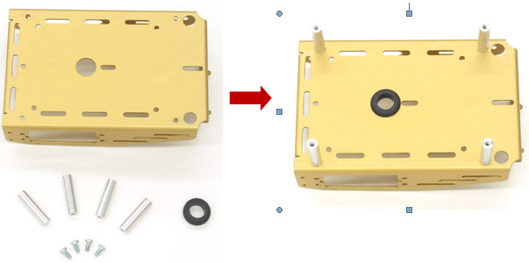
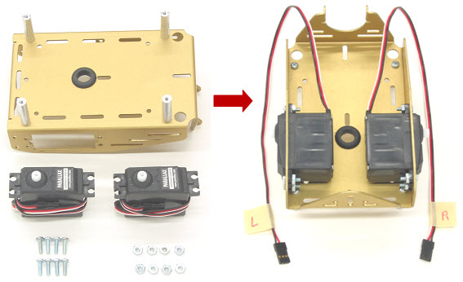
ABOT 조립하기

Slide 4
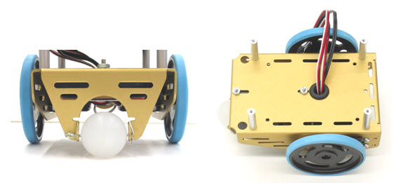
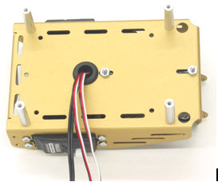
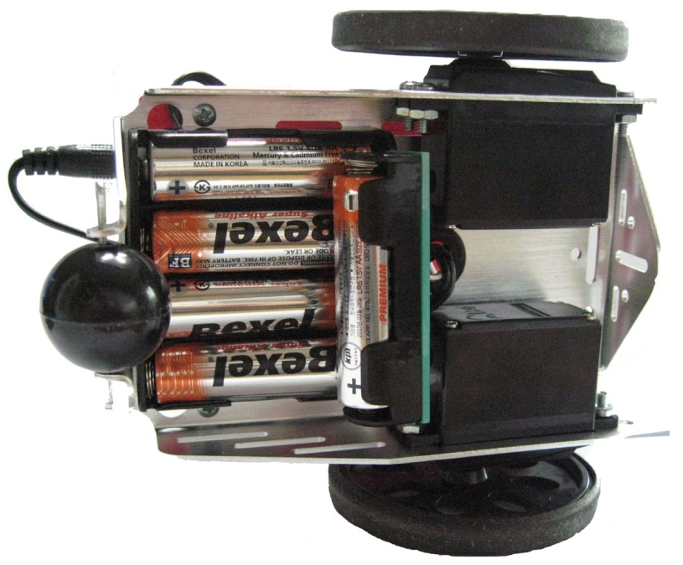
보 부스터 (Boe Boost)를 장착한 그림

Slide 5
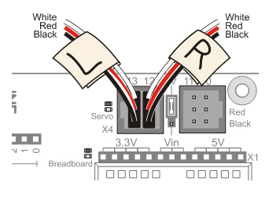
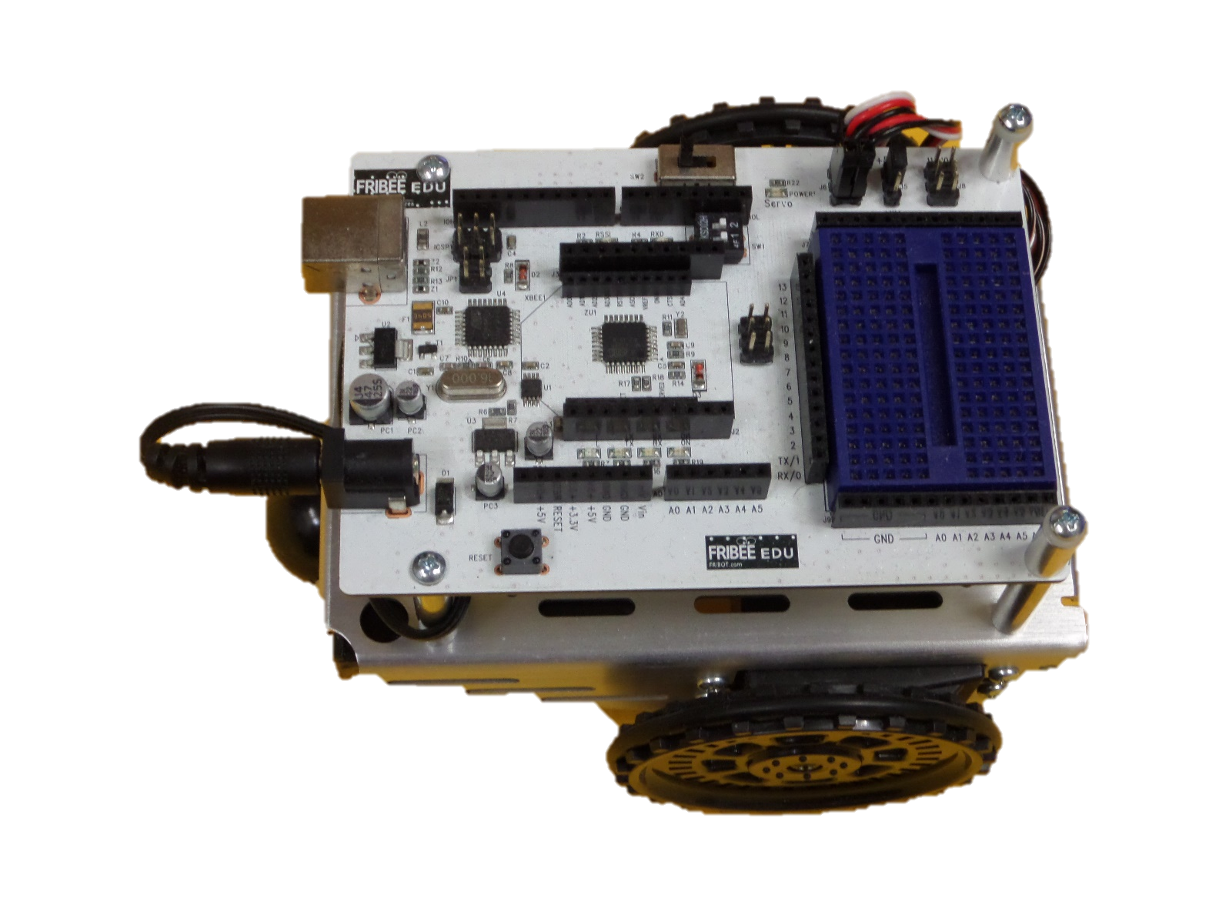

Slide 6
II-1. 기본동작 및 촉각 주행하기
1.1 무엇을 배울까요?
1.2 ABOT 테스트 동작들 따라하기
- 전자회로 구성하기
- 스케치 (또는 프로그래밍)
1.3 새로운 주행동작들을 만들어 보자!

Slide 7
1.1 무엇을 배울까요?
ABOT을 조립하고, 우측/좌측 바퀴의 회전 상태를 시험한다.
피에조 스피커로 출발/리셋 신호 만들기
서보모터의 속도제어, 주행 테스트를 해보자!
촉각센서로 자율주행 하기

Slide 8
1.2.1 우측 바퀴 회전 테스트
#include <Servo.h> // Include servo library
Servo servoRight; // Declare right servo
void setup() // Built in initialization block
{
servoRight.attach(12); // Attach right signal to pin 12
servoRight.writeMicroseconds(1300); // Right wheel clockwise
delay(3000); // ...for 3 seconds
servoRight.writeMicroseconds(1500); // Stay still
delay(1000); // ...for 3 seconds
servoRight.writeMicroseconds(1700); // Right wheel counterclockwise
delay(3000); // ...for 3 seconds
servoRight.writeMicroseconds(1500); // Right wheel counterclockwise
}
void loop() // Main loop auto-repeats
{ // Empty, nothing needs repeating
}
자료출처: Parallax.com

Slide 9
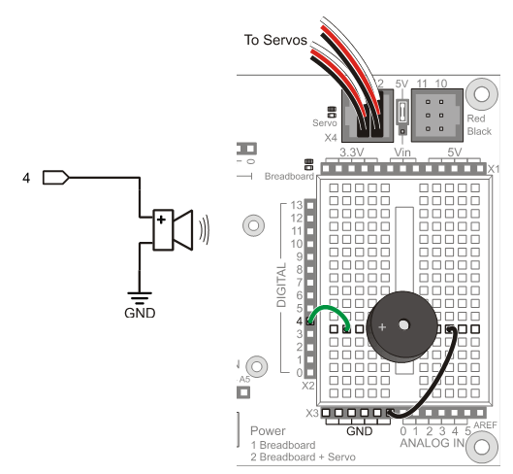
1.2.2 스피커 신호 만들기
void setup() // Built in initialization block
{
Serial.begin(9600);
Serial.println("Beep!!!");
tone(4, 3000, 1000); // Play tone for 1 second
delay(1000); // Delay to finish tone
}
void loop() // Main loop auto-repeats
{
Serial.println("Waiting for reset...");
delay(1000);
}
자료출처: Parallax.com

Slide 10
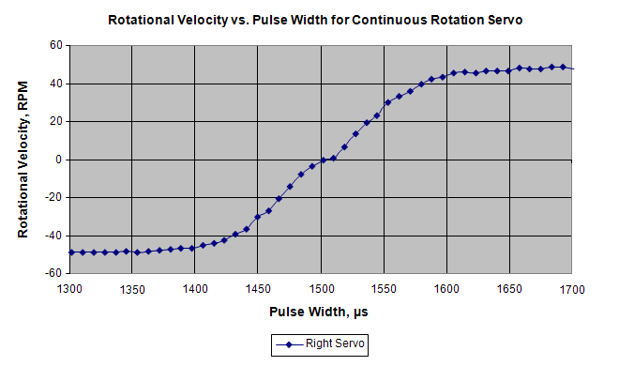
1.2.3 서보모터 속도 제어
펄스폭 1300~1700 µs의 범위에서 –48에서 +48 RPM 범위의 속도제어
자료출처: Parallax.com

Slide 11
1.2.4 3초간 전진 테스트
#include <Servo.h> // Include servo library
Servo servoLeft; // Declare left and right servos
Servo servoRight;
void setup() // Built-in initialization block
{
tone(4, 3000, 1000); // Play tone for 1 second
delay(1000); // Delay to finish tone
servoLeft.attach(13); // Attach left signal to pin 13
servoRight.attach(12); // Attach right signal to pin 12
// Full speed forward
servoLeft.writeMicroseconds(1700); // Left wheel counterclockwise
servoRight.writeMicroseconds(1300); // Right wheel clockwise
delay(3000); // ...for 3 seconds
servoLeft.detach(); // Stop sending servo signals
servoRight.detach();
}
void loop() // Main loop auto-repeats
{ // Empty, nothing needs repeating
}

Slide 12
1.2.5 전진/좌회전/우회전/후진
#include <Servo.h> // Include servo library
Servo servoLeft; // Declare left and right servos
Servo servoRight;
void setup() // Built-in initialization block
{
tone(4, 3000, 1000); // Play tone for 1 second
delay(1000); // Delay to finish tone
servoLeft.attach(13); // Attach left signal to pin 13
servoRight.attach(12); // Attach right signal to pin 12
// Full speed forward
servoLeft.writeMicroseconds(1700); // Left wheel counterclockwise
servoRight.writeMicroseconds(1300); // Right wheel clockwise
delay(2000); // ...for 2 seconds
// Turn left in place
servoLeft.writeMicroseconds(1300); // Left wheel clockwise
servoRight.writeMicroseconds(1300); // Right wheel clockwise
delay(600); // ...for 0.6 seconds

Slide 13
// Turn right in place
servoLeft.writeMicroseconds(1700); // Left wheel counterclockwise
servoRight.writeMicroseconds(1700); // Right wheel counterclockwise
delay(600); // ...for 0.6 seconds
// Full speed backward
servoLeft.writeMicroseconds(1300); // Left wheel clockwise
servoRight.writeMicroseconds(1700); // Right wheel counterclockwise
delay(2000); // ...for 2 seconds
servoLeft.detach(); // Stop sending servo signals
servoRight.detach();
}
void loop() // Main loop auto-repeats
{ // Empty, nothing needs repeating
}
자료출처: Parallax.com

Slide 14
1.2.6 점진적으로 변속 주행하기
#include <Servo.h> // Include servo library
Servo servoLeft; // Declare left and right servos
Servo servoRight;
void setup() // Built-in initialization block
{
tone(4, 3000, 1000); // Play tone for 1 second
delay(1000); // Delay to finish tone
servoLeft.attach(13); // Attach left signal to pin 13
servoRight.attach(12); // Attach right signal to pin 12
for(int speed=0; speed<=100; speed+=2) //Ramp up to full speed.
{ servoLeft.writeMicroseconds(1500+speed);
// us = 1500,1502,...1598,1600
servoRight.writeMicroseconds(1500-speed);
// us = 1500,1498,...1402,1400
delay(20); // 20 ms at each speed
}

Slide 15
delay(1500); // Full speed for 1.5 seconds
for(int speed=100;speed>=0;speed-=2)//Ramp from full speed to stop
{ servoLeft.writeMicroseconds(1500+speed);
// us = 1600,1598,...1502,1500
servoRight.writeMicroseconds(1500-speed);
// us = 1400,1402,...1498,1500
delay(20); // 20 ms at each speed
}
servoLeft.detach(); // Stop sending servo signals
servoRight.detach();
}
void loop() // Main loop auto-repeats
{ // Empty, nothing to repeat
}

Slide 16
1.2.7 사용자 함수로 주행하기
#include <Servo.h> // Include servo library
Servo servoLeft; // Declare left and right servos
Servo servoRight;
void setup() // Built-in initialization block
{
tone(4, 3000, 1000); // Play tone for 1 second
delay(1000); // Delay to finish tone
servoLeft.attach(13); // Attach left signal to pin 13
servoRight.attach(12); // Attach right signal to pin 12
maneuver(200, 200, 2000); // Forward 2 seconds
maneuver(-200, 200, 600); // Left 0.6 seconds
maneuver(200, -200, 600); // Right 0.6 seconds
maneuver(-200, -200, 2000); // Backward 2 seconds
maneuver(0, 0, -1); // Disable servos
}

Slide 17
void loop() // Main loop auto-repeats
{ // Empty, nothing needs repeating
}
void maneuver(int speedLeft, int speedRight, int msTime)
{ // speedLeft, speedRight ranges: Backward Linear Stop Linear Forward
// -200 -100......0......100 200
servoLeft.writeMicroseconds(1500+speedLeft); // Set Left servo speed
servoRight.writeMicroseconds(1500-speedRight);//Set right servo speed
if(msTime==-1) // if msTime = -1
{
servoLeft.detach(); // Stop servo signals
servoRight.detach();
}
delay(msTime); // Delay for msTime
}
자료출처: Parallax.com

Slide 18
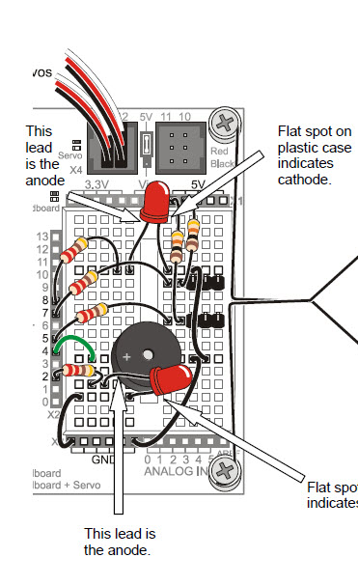
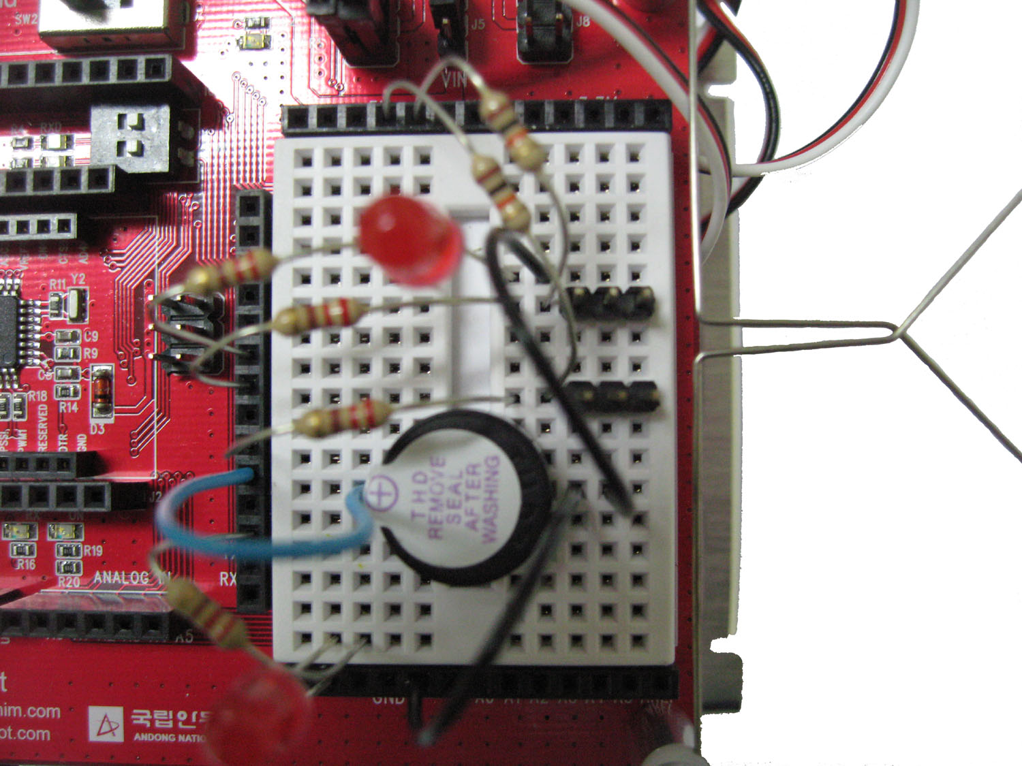
1.2.8 촉각센서로 자율주행하기
- 더듬이를 장착한 ABOT 전자회로
5V
LED
3-pin
Male/Male Header
P8
Whisker wire
P7
P5
P4
Piezo Speaker
P2
GND
자료출처: Parallax.com

Slide 19
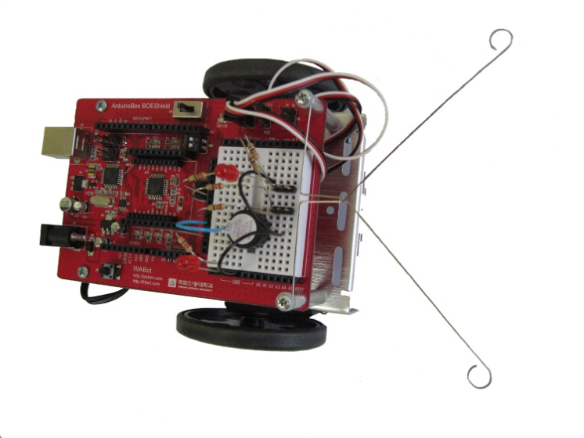
촉각센서 자율주행 스케치
#include <Servo.h> // Include servo library
Servo servoLeft; // Declare left and right servos
Servo servoRight;
void setup() // Built-in initialization block
{
pinMode(7, INPUT); // Set right whisker pin to input
pinMode(5, INPUT); // Set left whisker pin to input
pinMode(8, OUTPUT); // Left LED indicator -> output
pinMode(2, OUTPUT); // Right LED indicator -> output
tone(4, 3000, 1000); // Play tone for 1 second
delay(1000); // Delay to finish tone
servoLeft.attach(13); // Attach left signal to pin 13
servoRight.attach(12); // Attach right signal to pin 12
Serial.begin(9600); // Set serial data rate to 9600
}
void loop() // Main loop auto-repeats
{
byte wLeft = digitalRead(5); // Copy left result to wLeft
byte wRight = digitalRead(7); // Copy right result to wRight

Slide 20
if(wLeft == 0) // If left whisker contact
{ digitalWrite(8, HIGH); // Left LED on
}
else // if no left whisker contact
{ digitalWrite(8, LOW); // Left LED off
}
if(wRight == 0) // If right whisker contact
{ digitalWrite(2, HIGH); // Right LED on
}
else // If no right whisker contact
{ digitalWrite(2, LOW); // Right LED off
}
if((wLeft == 0) && (wRight == 0)) // If both whiskers contact
{ backward(1000); // Back up 1 second
turnLeft(800); // Turn left about 120 degrees
}
else if(wLeft == 0) // If only left whisker contact
{ backward(1000); // Back up 1 second
turnRight(400); // Turn right about 60 degrees
}
else if(wRight == 0) // If only right whisker contact
{ backward(1000); // Back up 1 second
turnLeft(400); // Turn left about 60 degrees
}
else // Otherwise, no whisker contact
{ forward(20); // Forward 1/50 of a second
}
}

Slide 21
void forward(int time) // Forward function
{ servoLeft.writeMicroseconds(1700); // Left wheel counterclockwise
servoRight.writeMicroseconds(1300); // Right wheel clockwise
delay(time); // Maneuver for time ms
}
void turnLeft(int time) // Left turn function
{ servoLeft.writeMicroseconds(1300); // Left wheel clockwise
servoRight.writeMicroseconds(1300); // Right wheel clockwise
delay(time); // Maneuver for time ms
}
void turnRight(int time) // Right turn function
{ servoLeft.writeMicroseconds(1700); // Left wheel counterclockwise
servoRight.writeMicroseconds(1700); // Right wheel counterclockwise
delay(time); // Maneuver for time ms
}
void backward(int time) // Backward function
{ servoLeft.writeMicroseconds(1300); // Left wheel clockwise
servoRight.writeMicroseconds(1700); // Right wheel counterclockwise
delay(time); // Maneuver for time ms
}
자료출처: Parallax.com

Slide 22
1.3 새로운 주행 동작들!
ABOT이 한 점에서 정사각형 주행후 출발점으로 돌아오도록 해보자. → 추가로 D 주행, P 주행을 해보자. → 원형, 삼각형 주행으로 반복해보자. → U턴 주행해보자!
촉각 주행에서 모서리를 탈출하는 프로그램을 해보자..

Slide 23
II-2. 광 수신센서로 주행하기
2.1 무엇을 배울까요?
2.2 ABOT 테스트 동작들 따라하기
- 전자회로 구성하기
- 스케치 (또는 프로그래밍)
2.3 새로운 주행동작들을 해보자!

Slide 24
2.1 무엇을 배울까요?
포토트랜지스터가 무엇일까?
850nm 적외선 빛을 수신(감지)해보기
감지되는 빛의 세기를 전압의 크기로 바꾸어 출력해보기
밝은 곳과 어두운 곳에서 각각 빛의 변화를 감지해보기
ABOT이 랜턴 빛을 따라가도록 해보기

Slide 25
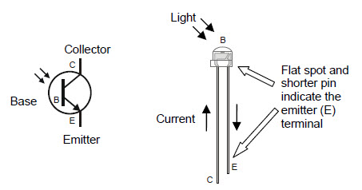
2.2.1 포토트랜지스터 사용법
포토트랜지스터: 빛의 세기➔전류의 세기➔전압의 크기

Slide 26
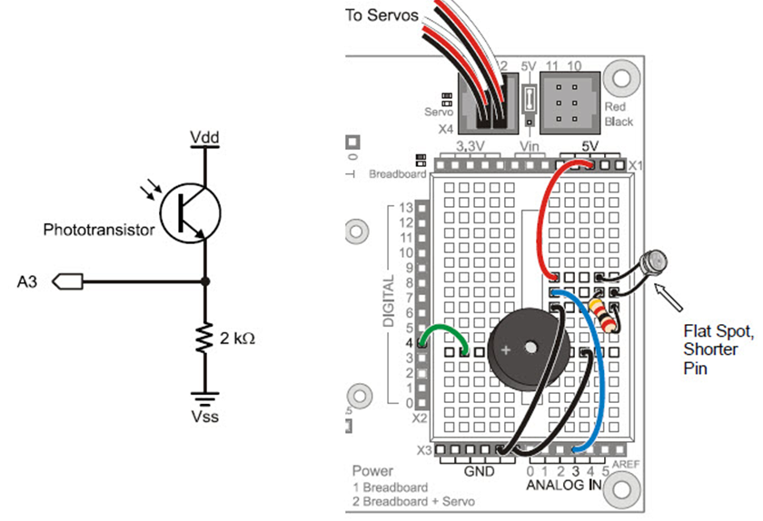
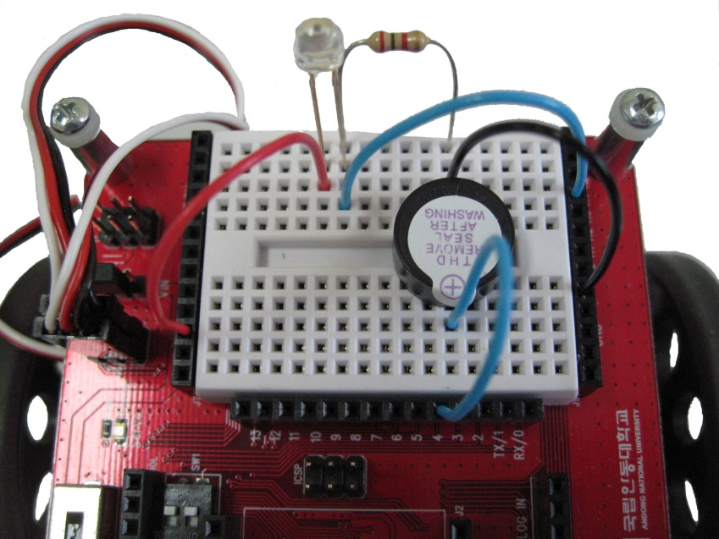
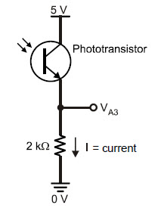
2.2.2 아날로그 입력으로 빛 감지
Phototransistor
A3
Piezo Speaker
5V
GND
P4
옴의 법칙: V=IR , V_{A3}= I x 2kΩ
전류 I는 포토트랜지스터를 통과하는 전류
포토트랜지스터는 빛이 많으면 전류를 많이 흘리고, 빛이 적으면 전류를 적게 흘리는 성질이 있음.

Slide 27
analogRead( )함수
analogRead() : 아날로그 입력 값을 0~1023까지의 디지털 값으로 변환 함수
analogRead()
5V
1023
0V
0

Slide 28
2.2.3 포토Tr. 수신 광을 전압으로
void setup() // Built-in initialization block
{
Serial.begin(9600); // Set data rate to 9600 bps
}
void loop() // Main loop auto-repeats
{
Serial.print("A3 = "); // Display "A3 = "
Serial.print(volts(A3)); // Display measured A3 volts
Serial.println(" volts"); // Display " volts" & newline
delay(1000); // Delay for 1 second
}
float volts(int adPin) //Measures volts at adPin, Returns floating point voltage
{
return float(analogRead(adPin)) * 5.0 / 1024.0;
}
포토트랜지스터로 수신되는 광의 세기를 전압의 크기로 하이퍼터미널 화면에 표시할 수 있다.
자료출처: Parallax.com

Slide 29
2.2.4 밝은 빛에서 주행 멈추기
#include <Servo.h> // Include servo library
Servo servoLeft; // Declare left and right servos
Servo servoRight;
void setup() // Built-in initialization block
{ tone(4, 3000, 1000); // Play tone for 1 second
delay(1000); // Delay to finish tone
servoLeft.attach(13); // Attach left signal to pin 13
servoRight.attach(12); // Attach right signal to pin 12
servoLeft.writeMicroseconds(1700); // Full speed forward
servoRight.writeMicroseconds(1300); }
void loop() // Main loop auto-repeats
{ if(volts(A3) > 3.5) // If A3 voltage greater than 3.5
{ servoLeft.detach(); // Stop servo signals
servoRight.detach(); }
}
float volts(int adPin) // Measures volts at adPin, Returns floating point voltage
{ return float(analogRead(adPin)) * 5.0 / 1024.0; }

Slide 30
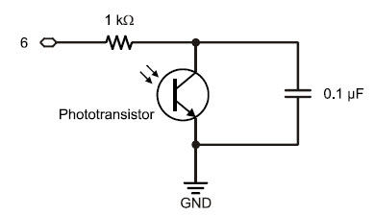
2.2.5 광 감지 성능을 더 좋게
void setup() // Built-in initialization block
{
tone(4, 3000, 1000); // Play tone for 1 second
delay(1000); // Delay to finish tone
Serial.begin(9600); // Set data rate to 9600 bps
}
void loop() // Main loop auto-repeats
{ long tLeft = rcTime(6); // Left rcTime -> tLeft
Serial.print("tLeft = "); // Display tLeft label
Serial.print(tLeft); // Display tLeft value
Serial.println(" us"); // Display tLeft units + newline
delay(1000); // 1 second delay
} // rcTime function at pin
long rcTime(int pin) // ..returns decay time
{ pinMode(pin, OUTPUT); // Charge capacitor
digitalWrite(pin, HIGH); // ..by setting pin ouput-high
delay(1); // ..for 5 ms
pinMode(pin, INPUT); // Set pin to input
digitalWrite(pin, LOW); // ..with no pullup
long time = micros(); // Mark the time
while(digitalRead(pin)); // Wait for voltage < threshold
time = micros() - time; // Calculate decay time
return time; // Return decay time
}
자료출처: Parallax.com

Slide 31
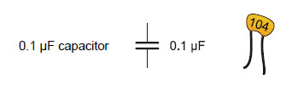
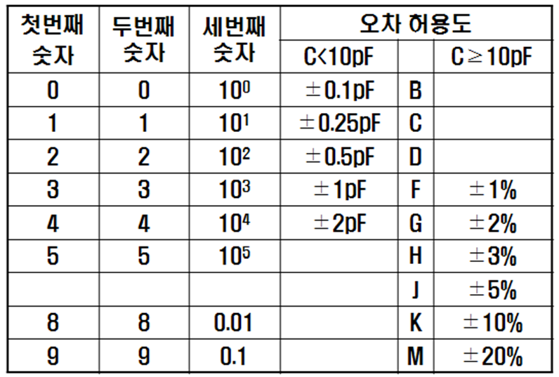
커패시터란?
커패시터는 전하를 충전하는 소자

Slide 32
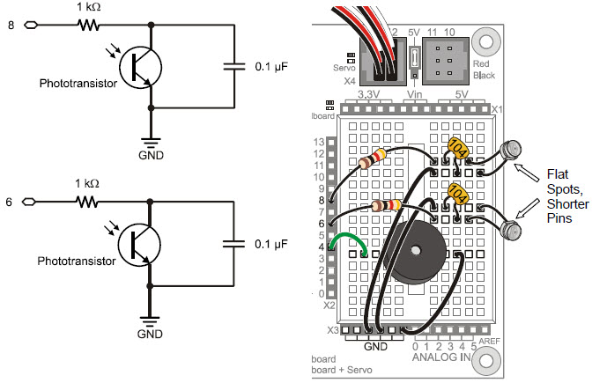
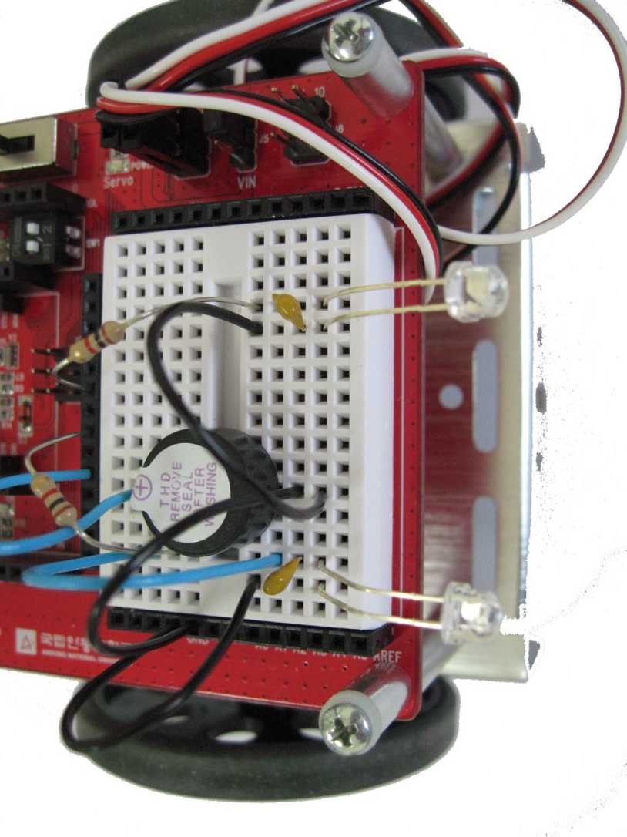
2.2.6 불빛으로 ABOT 유도하기
Phototransistor
Capacitor
P8
P6
P4
GND
자료출처: Parallax.com

Slide 33
ABOT 유도 스케치
#include <Servo.h> // Include servo library
Servo servoLeft; // Declare left and right servos
Servo servoRight;
void setup() // Built-in initialization block
{
tone(4, 3000, 1000); // Play tone for 1 second
delay(1000); // Delay to finish tone
servoLeft.attach(13); // Attach left signal to pin 13
servoRight.attach(12); // Attach right signal to pin 12
}
void loop() // Main loop auto-repeats
{
float tLeft = float(rcTime(8)); // Get left light & make float
float tRight = float(rcTime(6)); // Get right light & make float
float ndShade; // Normalized differential shade
ndShade = tRight/(tLeft+tRight)-0.5;//Calculate it and subtract 0.5
int speedLeft, speedRight; // Declare speed variables
자료출처: Parallax.com

Slide 34
if (ndShade > 0.0) // Shade on right?
{ // Slow down left wheel
speedLeft = int(200.0 - (ndShade * 1000.0));
speedLeft = constrain(speedLeft, -200, 200);
speedRight = 200; // Full speed right wheel
}
else // Shade on Left?
{ // Slow down right wheel
speedRight = int(200.0 + (ndShade * 1000.0));
speedRight = constrain(speedRight, -200, 200);
speedLeft = 200; // Full speed left wheel
}
maneuver(speedLeft, speedRight, 20); // Set wheel speeds
}
long rcTime(int pin) // rcTime measures decay at pin
{
pinMode(pin, OUTPUT); // Charge capacitor
digitalWrite(pin, HIGH); // ..by setting pin ouput-high
delay(5); // ..for 5 ms
pinMode(pin, INPUT); // Set pin to input
digitalWrite(pin, LOW); // ..with no pullup
long time = micros(); // Mark the time
while(digitalRead(pin)); // Wait for voltage < threshold
time = micros() - time; // Calculate decay time
return time; // Returns decay time
}

Slide 35
// maneuver function
void maneuver(int speedLeft, int speedRight, int msTime)
{
servoLeft.writeMicroseconds(1500+speedLeft);// Set Left servo speed
servoRight.writeMicroseconds(1500 - speedRight);
//Set right servo speed
if(msTime==-1) // if msTime = -1
{
servoLeft.detach(); // Stop servo signals
servoRight.detach();
}
delay(msTime); // Delay for msTime
}
자료출처: Parallax.com

Slide 36
2.3 새로운 주행 동작들!
눈에 보이지 않는 적외선 빛을 눈으로 볼수 있는 LED빛으로 변환하여 출력해보자.
분위기 빛의 밝기가 밝고/어두운 곳이 겹치는 곳에서 랜턴 빛을 따라가도록 해보자.
방안의 가장 어두운 곳을 ABOT이 찾아가도록 해보자.
ABOT을 이끄는 랜턴 불빛에 또 다른 종류의 불빛을 간섭해보자.

Slide 37
II-3. 적외선 송/수신 센서 자율주행
3.1 무엇을 배울까요?
3.2 필요한 센서 부품들
3.3 ABOT 테스트 동작들 따라하기
- 전자회로 구성하기
- 스케치 (또는 프로그래밍)
3.4 새로운 주행동작들을 해보자!

Slide 38
3.1 무엇을 배울까요?
적외선 빛을 송수신하는 방법을 배워보자.
빛을 송수신하는 방법으로 장애물을 탐지해보자.
ABOT이 장애물을 스스로 피하도록 해보자
ABOT이 낭떠러지를 탐지하고 피하도록 해보자.
전방 ABOT 추적하기

Slide 39
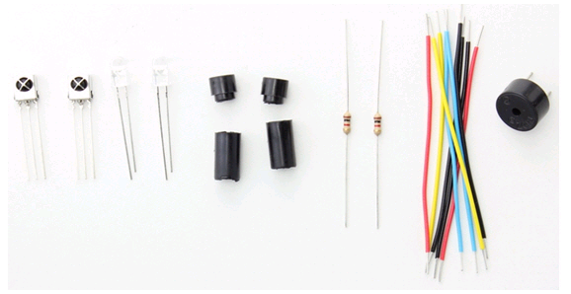
3.2 필요한 센서 부품들
Infrared Receiver 2 ea
Infrared LED 2 ea
LED Standoff for Infrared LED & LED Light Shield for Infrared LED 2 set
저항 2 ea
점프와이어 1 set
피에조스피커 1 ea
Infrared Receiver
Infrared LED

Slide 40
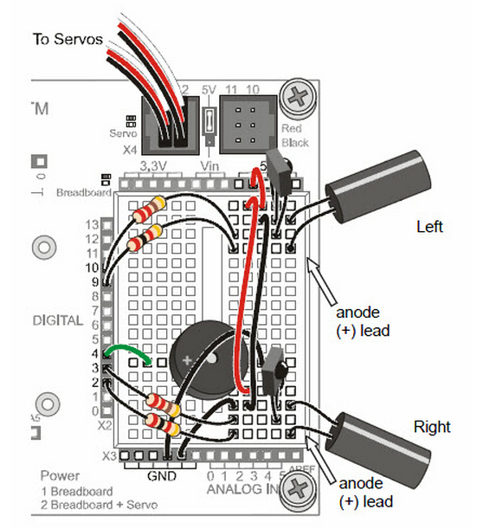
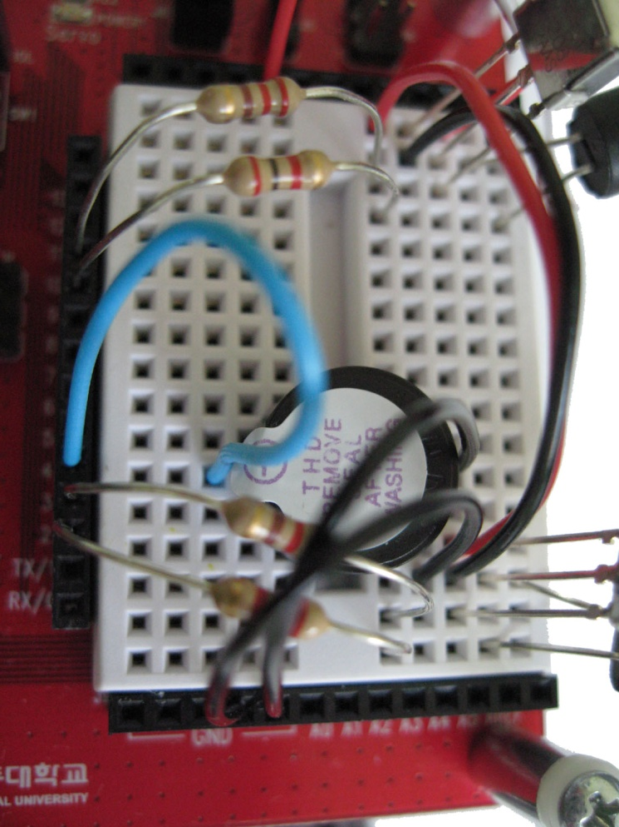
3.3.1 왼쪽 IR센서 감지 테스트
5V
Infrared Receiver
P10
P9
Infrared LED
P4
P3
P2
GND
자료출처: Parallax.com

Slide 41
void setup() // Built-in initialization block
{
tone(4, 3000, 1000); // Play tone for 1 second
delay(1000); // Delay to finish tone
pinMode(10, INPUT); pinMode(9, OUTPUT);// Left IR LED & Receiver
Serial.begin(9600); // Set data rate to 9600 bps
}
void loop() // Main loop auto-repeats
{
int irLeft = irDetect(9, 10, 38000); // Check for object
Serial.println(irLeft); // Display 1/0 no detect/detect
delay(100); } // 0.1 second delay
// IR Object Detection Function
int irDetect(int irLedPin, int irReceiverPin, long frequency)
{
tone(irLedPin, frequency, 8); // IRLED 38 kHz for at least 1 ms
delay(1); // Wait 1 ms
int ir = digitalRead(irReceiverPin); // IR receiver -> ir variable
delay(1); // Down time before recheck
return ir; // Return 1 no detect, 0 detect
}
자료출처: Parallax.com

Slide 42
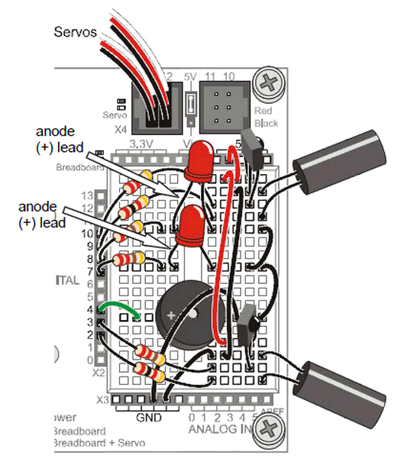
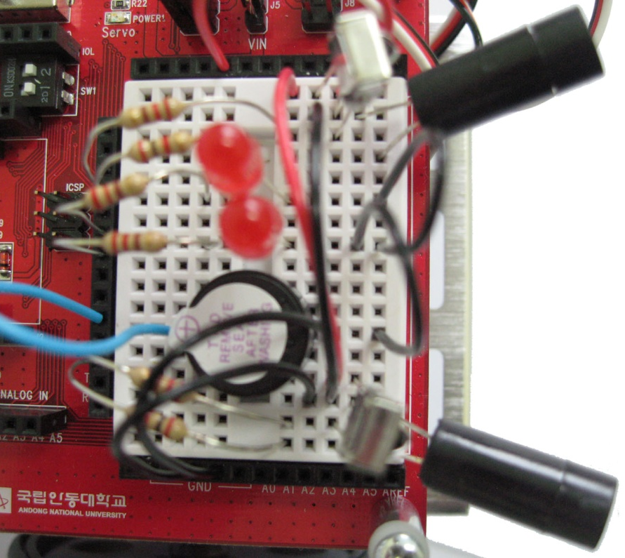
3.3.2 LED로 물체감지 표시하기
Infrared Receiver
5V
Infrared LED
P10
LED
P9
P8
LED
P7
P4
P3
P2
GND
Infrared LED
Infrared Receiver

Slide 43
3.3.3 ABOT 적외선 주행 테스트
#include <Servo.h> // Include servo library
Servo servoLeft; // Declare left and right servos
Servo servoRight;
void setup() // Built-in initialization block
{ pinMode(10, INPUT); pinMode(9, OUTPUT);//Left IR LED & Receiver
pinMode(3, INPUT); pinMode(2, OUTPUT);//Right IR LED & Receiver
pinMode(8, OUTPUT); pinMode(7, OUTPUT);// Indicator LEDs
tone(4, 3000, 1000); // Play tone for 1 second
delay(1000); // Delay to finish tone
servoLeft.attach(13); // Attach left signal to pin 13
servoRight.attach(12); } // Attach right signal to pin 12
void loop() // Main loop auto-repeats
{ int irLeft = irDetect(9, 10, 38000); // Check for object on left
int irRight = irDetect(2, 3, 38000);// Check for object on right
digitalWrite(8, !irLeft); // LED states opposite of IR
digitalWrite(7, !irRight);
자료출처: Parallax.com

Slide 44
if((irLeft == 0) && (irRight == 0)) // If both sides detect
{ backward(1000); // Back up 1 second
turnLeft(800); } // Turn left about 120 degrees
else if(irLeft == 0) // If only left side detects
{ backward(1000); // Back up 1 second
turnRight(400); } // Turn right about 60 degrees
else if(irRight == 0) // If only right side detects
{ backward(1000); // Back up 1 second
turnLeft(400); } // Turn left about 60 degrees
else // Otherwise, no whisker contact
{ forward(20); } // Forward 1/50 of a second
}
int irDetect(int irLedPin, int irReceiverPin, long frequency)
{ tone(irLedPin, frequency, 8); // IRLED 38 kHz for at least 1 ms
delay(1); // Wait 1 ms
int ir = digitalRead(irReceiverPin); // IR receiver -> ir variable
delay(1); // Down time before recheck
return ir; } // Return 1 no detect, 0 detect

Slide 45
void forward(int time) // Forward function
{ servoLeft.writeMicroseconds(1700); // Left wheel counterclockwise
servoRight.writeMicroseconds(1300); // Right wheel clockwise
delay(time); } // Maneuver for time ms
void turnLeft(int time) // Left turn function
{ servoLeft.writeMicroseconds(1300); // Left wheel clockwise
servoRight.writeMicroseconds(1300); // Right wheel clockwise
delay(time); } // Maneuver for time ms
void turnRight(int time) // Right turn function
{ servoLeft.writeMicroseconds(1700); // Left wheel counterclockwise
servoRight.writeMicroseconds(1700); // Right wheel counterclockwise
delay(time); } // Maneuver for time ms
void backward(int time) // Backward function
{ servoLeft.writeMicroseconds(1300); // Left wheel clockwise
servoRight.writeMicroseconds(1700); // Right wheel counterclockwise
delay(time); } // Maneuver for time ms
자료출처: Parallax.com

Slide 46
ABOT이 주행할 때 개선점은?
좌/우 센서의 감도가 비슷한가?
센서의 감도가 다르면 어떤 현상이 발생하는가?
송신/수신 센서의 감지방향 변화에는 어떤 차이가 있는가?

Slide 47
3.3.4 센서 감지횟수 증가시키기
#include <Servo.h> // Include servo library
Servo servoLeft; // Declare left and right servos
Servo servoRight;
void setup() // Built-in initialization block
{ pinMode(10, INPUT); pinMode(9, OUTPUT); //Left IR LED & Receiver
pinMode(3, INPUT); pinMode(2, OUTPUT); // Right IR LED & Receiver
pinMode(8, OUTPUT); pinMode(7, OUTPUT);// Indicator LEDs
tone(4, 3000, 1000); // Play tone for 1 second
delay(1000); // Delay to finish tone
servoLeft.attach(13); // Attach left signal to pin 13
servoRight.attach(12); } // Attach right signal to pin 12
void loop() // Main loop auto-repeats
{ int irLeft = irDetect(9, 10, 38000); // Check for object on left
int irRight = irDetect(2, 3, 38000);// Check for object on right
digitalWrite(8, !irLeft); // LED states opposite of IR
digitalWrite(7, !irRight);

Slide 48
if((irLeft == 0) && (irRight == 0)) // If both sides detect
{maneuver(-200, -200, 20); } // Backward 20 milliseconds
else if(irLeft == 0) // If only left side detects
{maneuver(200, -200, 20); } // Right for 20 ms
else if(irRight == 0) // If only right side detects
{maneuver(-200, 200, 20); } // Left for 20 ms
else // Otherwise, no IR detects
{maneuver(200, 200, 20); } // Forward 20 ms
}
int irDetect(int irLedPin, int irReceiverPin, long frequency)
{ tone(irLedPin, frequency, 8); // IRLED 38 kHz for at least 1 ms
delay(1); // Wait 1 ms
int ir = digitalRead(irReceiverPin);// IR receiver -> ir variable
delay(1); // Down time before recheck
return ir; } // Return 1 no detect, 0 detect
void maneuver(int speedLeft, int speedRight, int msTime)
{ // speedLeft, speedRight ranges: Backward Linear
// Stop Linear Forward
// -200 -100......0......100 200
// Set Left servo speed
servoLeft.writeMicroseconds(1500 + speedLeft);
// Set right servo speed
servoRight.writeMicroseconds(1500 - speedRight);
if(msTime==-1) // if msTime = -1
{ servoLeft.detach(); // Stop servo signals
servoRight.detach(); }
delay(msTime); // Delay for msTime
}
자료출처: Parallax.com

Slide 49
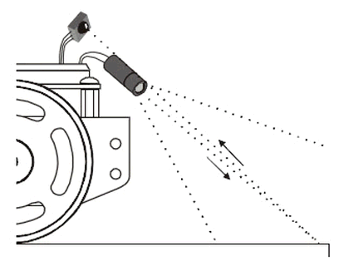
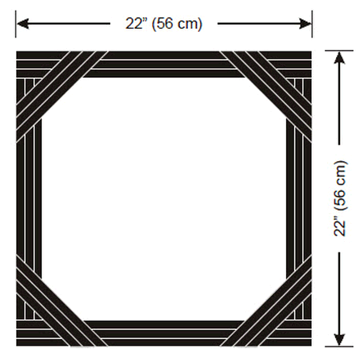
3.3.5 낭떠러지(無感知) 감지하기
센서의 송신/수신 방향을 아래로 변경하면 장애물을 계속 탐지하는 것과 같다. ➔ 따라서, 장애물이 감지되지 않으면 낭떠러지로 판단한다.
또는, 검은색 띠로 경계를 만들어 유사한 효과를 만들 수 있다.

Slide 50
테이블 가장자리 피하여 주행하기
#include <Servo.h> // Include servo library
Servo servoLeft; // Declare left and right servos
Servo servoRight;
void setup() // Built-in initialization block
{ pinMode(10, INPUT); pinMode(9, OUTPUT); // Left IR LED & Receiver
pinMode(3, INPUT); pinMode(2, OUTPUT); // Right IR LED & Receiver
pinMode(8, OUTPUT); pinMode(7, OUTPUT);// Indicator LEDs
tone(4, 3000, 1000); // Play tone for 1 second
delay(1000); // Delay to finish tone
servoLeft.attach(13); // Attach left signal to pin 13
servoRight.attach(12); // Attach right signal to pin 12
}
void loop() // Main loop auto-repeats
{ int irLeft = irDetect(9, 10, 38000);// Check for object on left
int irRight = irDetect(2, 3, 38000); // Check for object on right
digitalWrite(8, !irLeft); // LED states opposite of IR
digitalWrite(7, !irRight);
자료출처: Parallax.com

Slide 51
if((irLeft == 0) && (irRight == 0)) // Both sides see table surface
{ maneuver(200, 200, 20); } // Forward 20 milliseconds
else if(irLeft == 0) // Left OK, drop-off on right
{ maneuver(-200, 200, 375); } // Left for 375 ms
else if(irRight == 0) // Right OK, drop-off on left
{ maneuver(200, -200, 375); } // Right for 375 ms
else // Drop-off straight ahead
{ maneuver(-200, -200, 250); } // Backward 250 ms before retry
}
int irDetect(int irLedPin, int irReceiverPin, long frequency)
{tone(irLedPin, frequency, 8); // IRLED 38 kHz for at least 1 ms
delay(1); // Wait 1 ms
int ir = digitalRead(irReceiverPin); // IR receiver -> ir variable
delay(1); // Down time before recheck
return ir; // Return 1 no detect, 0 detect
}

Slide 52
void maneuver(int speedLeft, int speedRight, int msTime)
{ // speedLeft, speedRight ranges: Backward Linear Stop Linear
//Forward
// -200 -100......0......100 200
servoLeft.writeMicroseconds(1500 + speedLeft); //왼쪽 서보속도 설정
servoRight.writeMicroseconds(1500 - speedRight); //오른쪽 서보속도 설정
if(msTime==-1) // if msTime = -1
{ servoLeft.detach(); // Stop servo signals
servoRight.detach();
}
delay(msTime); // Delay for msTime
}

Slide 53
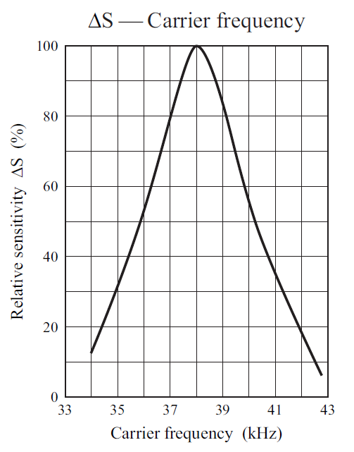
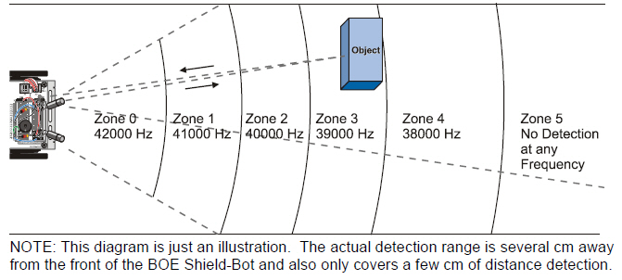
3.3.6 주파수로 거리 탐지하기
IR 검출기 최대 감도는 38.5kHz
40kHz에서는 감도가 ½로 감소
자료출처: Parallax.com

Slide 54
주파수 변화로 거리탐지 스케치
// IR 거리 측정 함수
int irDistance(int irLedPin, int irReceivePin)
{ int distance = 0;
for(long f = 38000; f <= 42000; f += 1000) {
distance += irDetect(irLedPin, irReceivePin, f);
}
return distance;
}
// IR Detection function
int irDetect(int irLedPin, int irReceiverPin, long frequency){
tone(irLedPin, frequency, 8); // IRLED 38 kHz for at least 1 ms
delay(1); // Wait 1 ms
int ir = digitalRead(irReceiverPin); // IR receiver -> ir variable
delay(1); // Down time before recheck
return ir; // Return 1 no detect, 0 detect
}
자료출처: Parallax.com

Slide 55
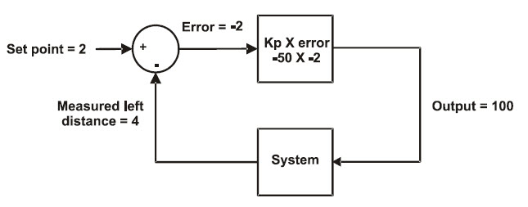
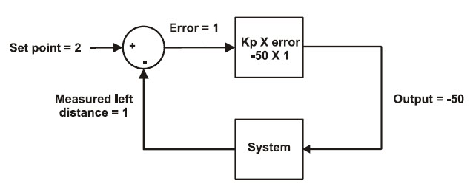
3.3.7 전방ABOT 추종 주행
설정거리 2영역보다 더 멀어질 때,
출력을 증가시킴
설정거리 2영역보다 더 가까워질 때,
출력을 감소시킴

Slide 56
추종주행 스케치
#include <Servo.h> // Include servo library
Servo servoLeft; // Declare left and right servos
Servo servoRight;
const int setpoint = 2; // Target distances
const int kpl = -50; // Proportional control constants
const int kpr = -50;
void setup() // Built-in initialization block
{ pinMode(10, INPUT); pinMode(9, OUTPUT); // Left IR LED & Receiver
pinMode(3, INPUT); pinMode(2, OUTPUT); // Right IR LED & Receiver
pinMode(8, OUTPUT); pinMode(7, OUTPUT);// Indicator LEDs
tone(4, 3000, 1000); // Play tone for 1 second
delay(1000); // Delay to finish tone
servoLeft.attach(13); // Attach left signal to pin 13
servoRight.attach(12); // Attach right signal to pin 12
}
자료출처: Parallax.com

Slide 57
void loop() // Main loop auto-repeats
{ int irLeft = irDistance(9, 10); // Measure left distance
int irRight = irDistance(2, 3); // Measure right distance
digitalWrite(8, !irLeft); // LED states opposite of IR
digitalWrite(7, !irRight);
// Left and right proportional control calculations
int driveLeft = (setpoint - irLeft) * kpl;
int driveRight = (setpoint - irRight) * kpr;
maneuver(driveLeft, driveRight, 20); // drive levels set speeds
}
int irDistance(int irLedPin, int irReceivePin) // IR distance measurement function
{ int distance = 0;
for(long f = 38000; f <= 42000; f += 1000) {
distance += irDetect(irLedPin, irReceivePin, f);
}
return distance;
}

Slide 58
// IR Detection function
int irDetect(int irLedPin, int irReceiverPin, long frequency)
{tone(irLedPin, frequency, 8); // IRLED 38 kHz for at least 1 ms
delay(1); // Wait 1 ms
int ir = digitalRead(irReceiverPin); // IR receiver -> ir variable
delay(1); // Down time before recheck
return ir; // Return 1 no detect, 0 detect
}
void maneuver(int speedLeft, int speedRight, int msTime)
{ // speedLeft, speedRight ranges: Backward Linear Stop Linear Forward
// -200 -100......0......100 200
servoLeft.writeMicroseconds(1500 + speedLeft); // Set Left servo speed
servoRight.writeMicroseconds(1500 - speedRight); // Set right servo speed
if(msTime==-1) // if msTime = -1
{ servoLeft.detach(); // Stop servo signals
servoRight.detach();
}
delay(msTime); // Delay for msTime
}

Slide 59
3.4 새로운 주행 동작들!
ABOT의 적외선 감지 센서가 검은색 이외의 다른 색상을 구분하는지 시도해보자.
ABOT의 주행속도를 변화시키면서 동작을 비교해보세요.
진행방향의 장애물을 우회하여 전진시켜 보세요.

Slide 60
II 부 끝

